Slide 1
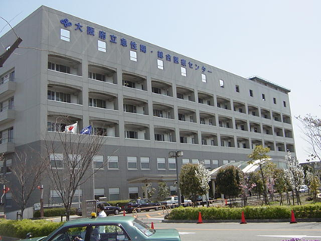
大阪府ESCO事業の導入事例③
（1/3）
事業名 | 大阪府立病院 ESCO 事業
契約者名 | 関電GASCO・きんでん・新菱ジョイントESCO株式会社 【構成会社】 関電ガス・アンド・コージェネレーション㈱、㈱きんでん、新菱冷熱工業㈱
契約期間 | 平成15年9月26日 ～ 平成28年3月31日 ESCOサービス期間は 平成16年4月1日～平成28年3月31日（12年間）
契約方式 | シェアード・セイビングス契約（民間資金活用型）
主な省エネ 改修内容 | ・ コージェネレーションの導入 ・ 氷蓄熱の導入 ・ ファン・ポンプ類へのインバータ適用 |  | ・ 照明器具の高効率化 ・ 雨水・井水の雑用水の利用 ・ 漏洩蒸気の有効活用
導入効果 | 省エネルギー率：25.1%（計画値） |  | CO2 削減率 ： 34.6％（計画値）
施設概要 | 用途 所在地 竣工時期 延床面積 構造・階数 | : 病 院 : 大阪市住吉区万代町東 : 1987年 : 68,841 m² : 鉄筋コンクリート造及び 鉄筋鉄骨コンクリート造 地上12階 / 地下1階

Slide 2
大阪府ESCO事業の導入事例③
【契約に基づくESCＯ事業の経費と利益配分】
（2/3）
（単位：千円／年）
光熱水費
【 406,484 】
光熱水費
削減額
【100,168】
府の利益
【32,565】
府の利益
【 100,168 】
ESCO
サービス料
【67,603】
光熱水費
【 306,316 】
光熱水費
【 306,316 】
ESCO実施前
ESCOサービス期間（12年間）
契約期間満了後

Slide 3
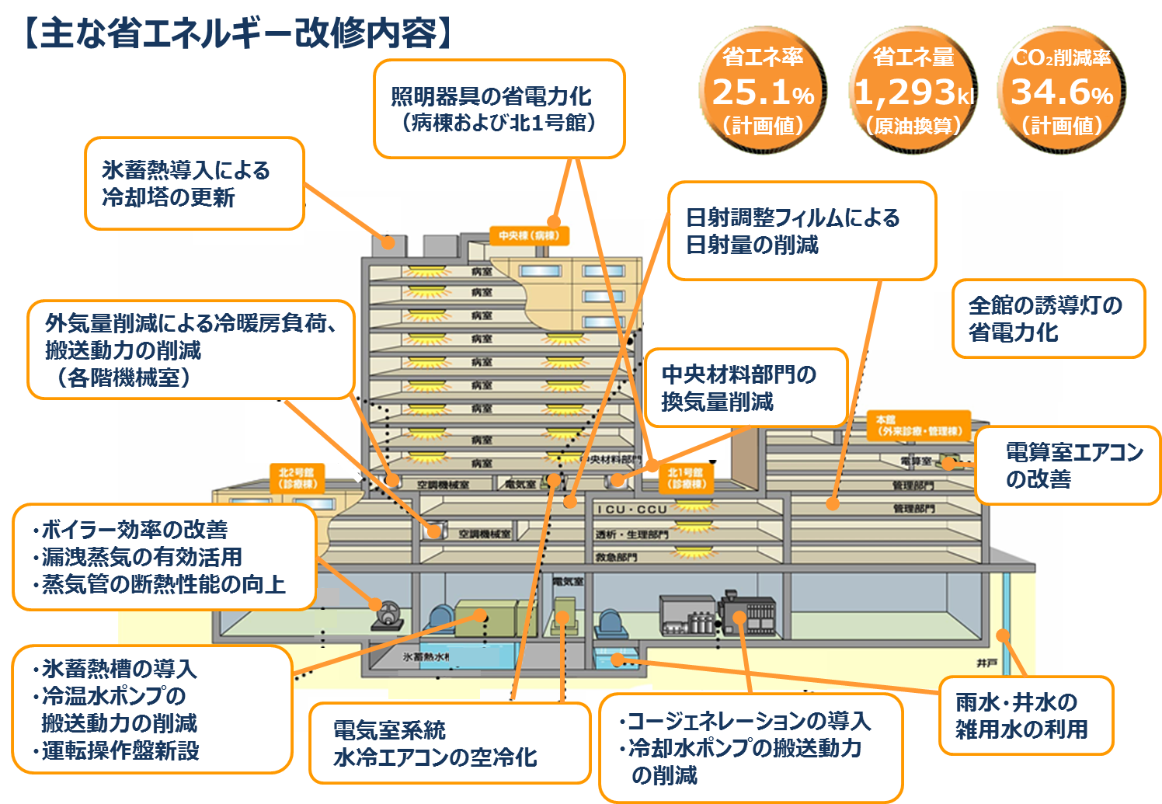
大阪府ESCO事業の導入事例③
（3/3）

